Slide 1

C#
COLLECTIONS
10
External Training .NET/Web
EPAM Saratov · 2020

Slide 2

План занятия
Структуры данных
Интерфейсы коллекций
Коллекции

Slide 3
Критерии оценки
Затраты памяти
Время произвольного доступа
Время последовательного доступа
Скорость поиска
Скорость упорядочивания
Скорость добавления/удаления в начало/конец
Скорость добавления/удаления в произвольной позиции

Slide 4

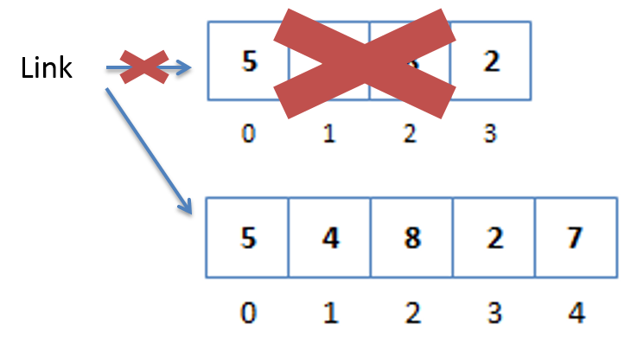
Массив
Сильные стороны:
Память
Произвольный доступ
Последовательный доступ
Слабые стороны:
Упорядочивание
Добавление и удаление элементов
Notes:
При клике появится второй массив

Slide 5
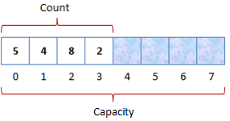
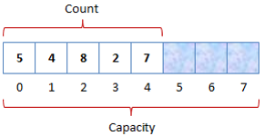
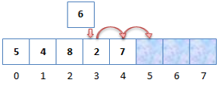
Динамический массив (массив с запасом)
Сильные стороны:
Произвольный доступ
Последовательный доступ
Добавление и удаление в конце
Слабые стороны:
Упорядочивание
Добавление и удаление в начале
Добавление и удаление в произвольной позиции
Notes:
При клике появится массив с добавленным элементом

Slide 6
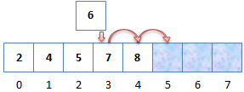
Сортированный массив
Сильные стороны:
Произвольный доступ
Последовательный доступ
Поиск
Упорядочивание
Слабые стороны:
Добавление и удаление элементов

Slide 7
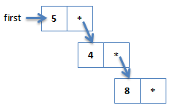
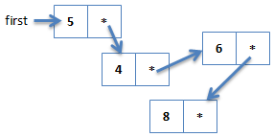
Связный список
Сильные стороны:
Последовательный доступ
Добавление и удаление элементов
Слабые стороны:
Память
Произвольный доступ
Поиск
Notes:
При клике появится второй список

Slide 8
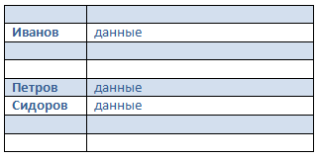
Хеш-таблицы
Сильные стороны:
Произвольный доступ
Добавление и удаление элементов
Слабые стороны:
Память
Последовательный доступ
Поиск
Notes:
Хеш-таблицы
В случае, если необходимо максимально ускорить процесс поиска, прибегают к использованию хеш-таблиц.
В основе логики работы хеш-таблиц лежит понятие хеш-функции, т.е. функции, которая отражает исходный набор данных в другой, более компактный. Самым простым примером использования хеш-функции является контрольная сумма (см. пример Hash1). В этом примере метод BasicHash – реализует простейший расчёт хеша массива – суммирование его элементов. Полученная сумма используется для того, чтобы проверить загруженный из файла массив на предмет возможных сбоев.
Аналогичная логика работы используется при проверке паролей.
Сама хеш-таблица представляет собой набор пар «ключ-значение», где ключом является параметр, по которому рассчитывается хеш-код, а значением – остальной набор данных. Хеш-таблица может представлять собой как самостоятельную коллекцию, так и являться «надстройкой» над уже существующей коллекцией. Пример хеш-таблицы см в папке (Hash2).
В этом примере создана хеш-таблица фиксированной ёмкости (на 10 элементов), которая в качестве хеш-функции использует код первого символа фамилии человека (Внимание! Поддерживаются только заглавные русские буквы!)
Алгоритм хеширования требует, чтобы объём памяти, выделяемой для хранения элементов хеш-таблицы, был несколько больше числа реально используемых элементов. В противном случае хеш-таблица по быстродействию ничем не будет отличаться от обычного массива. Алгоритм хеширования, применённый Microsoft при создании коллекции, отвечающей за работу с хеш-таблицами, требует, чтобы число элементов в коллекции всегда было простым числом. Кроме этого, для оптимальной работы хеш-функции необходимо, чтобы соотношение числа реально используемых элементов к их общему количеству было не больше, чем 0.72.

Slide 9
Определения
Хеширование (hashing), хеш-функция, функция свёртки — преобразование входного набора данных произвольной длины в выходное значение фиксированной длины.
Хеш, хеш-код, дайджест сообщения (hash-code, message digest) — результат хеширования.
Notes:
Иногда употребляется хэширование, через «э».

Slide 10
Использование хеширования
Проверка целостности данных (контрольные суммы);
Проверка паролей;
Быстрый поиск данных по ключу: базы данных, ассоциативные массивы.

Slide 11
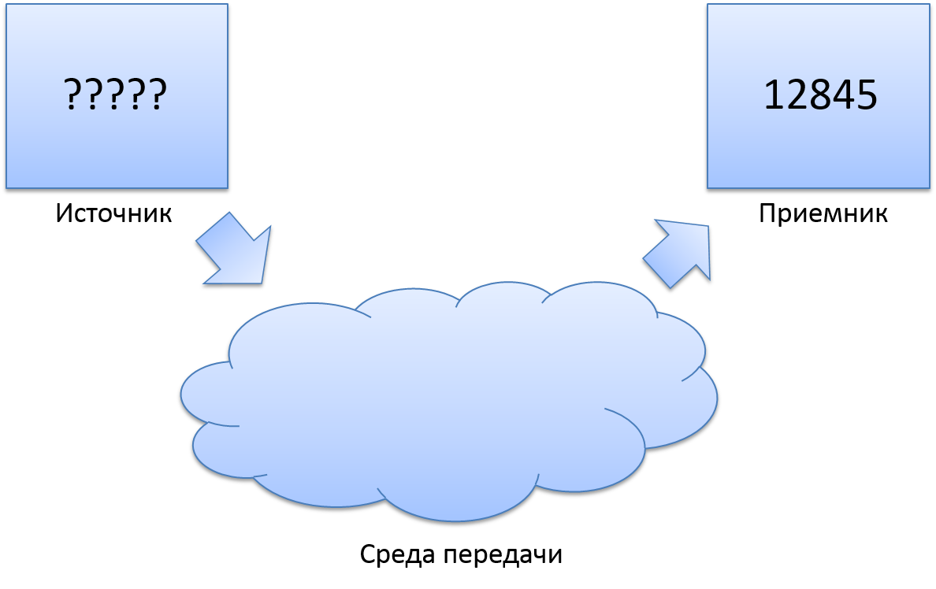
Контрольные суммы

Slide 12
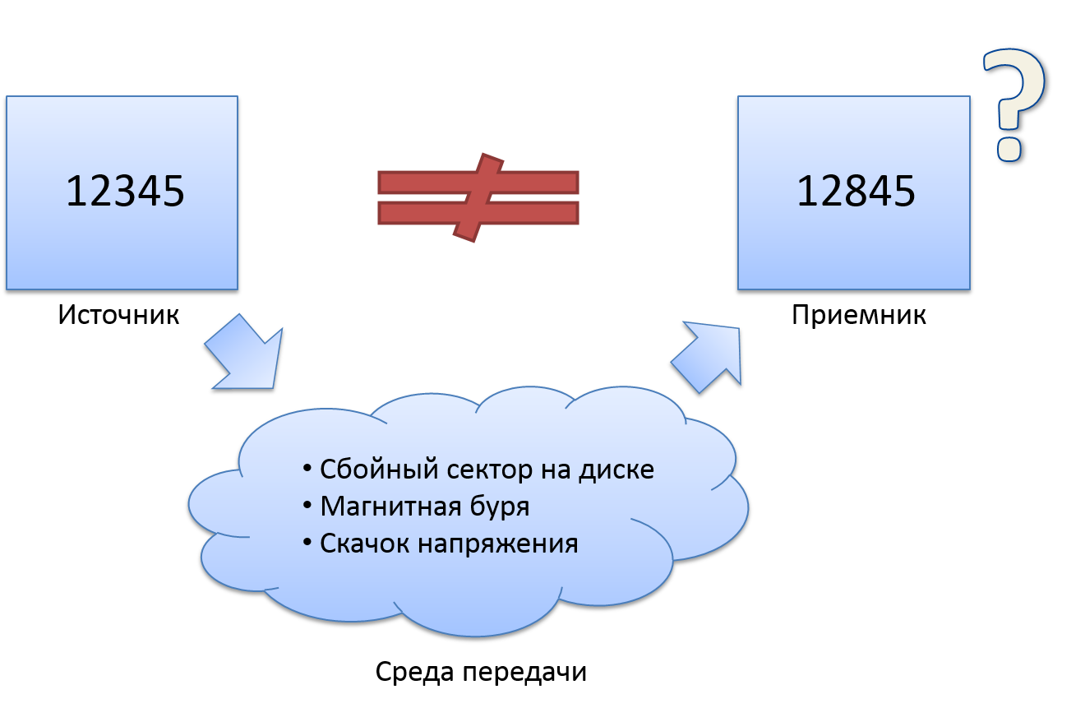
Контрольные суммы

Slide 13
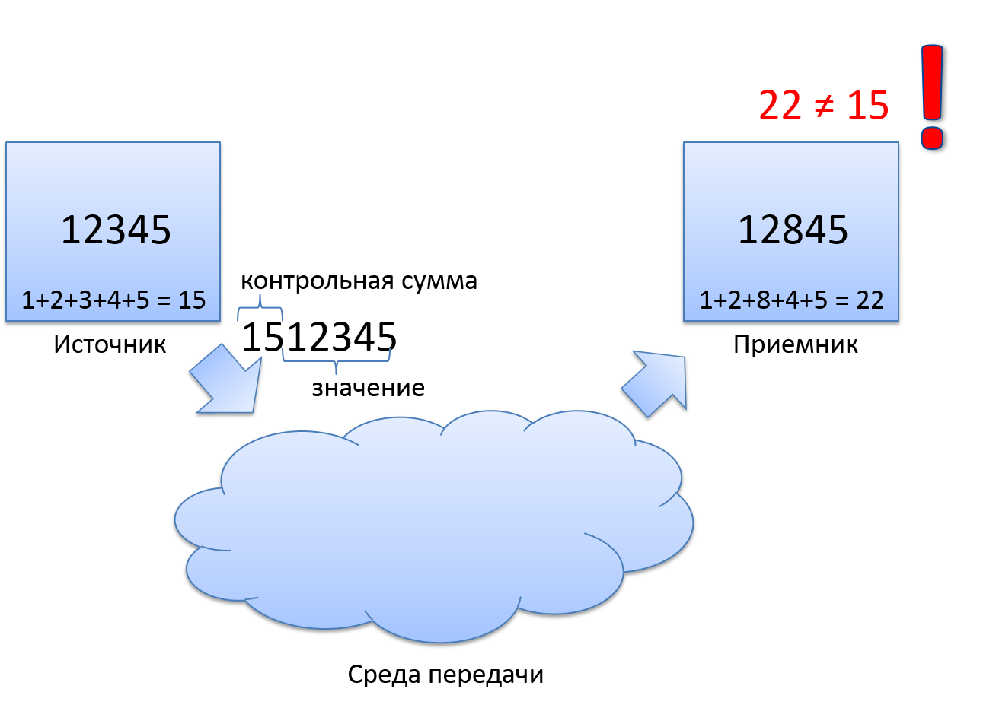
Контрольные суммы

Slide 14
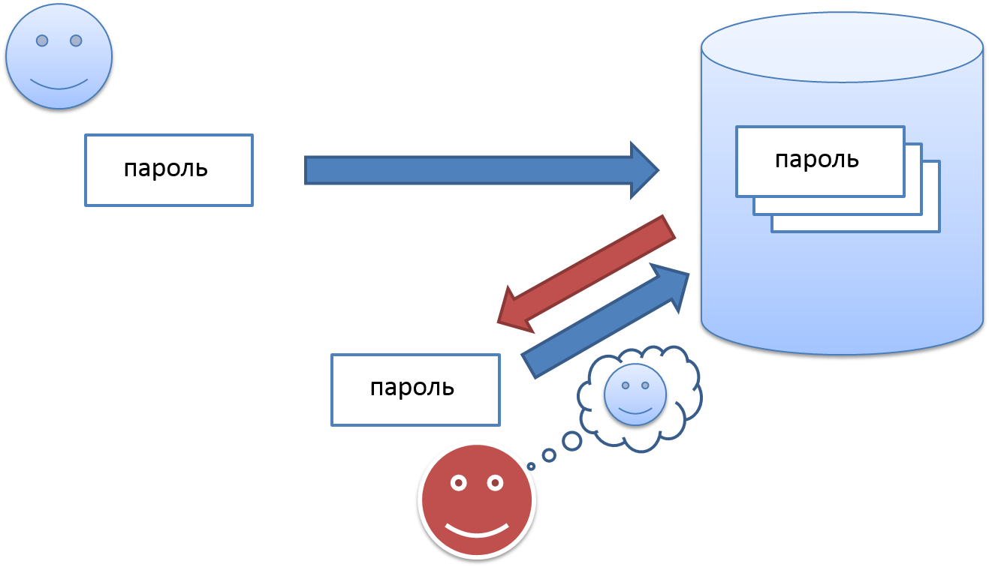
Проверка паролей

Slide 15
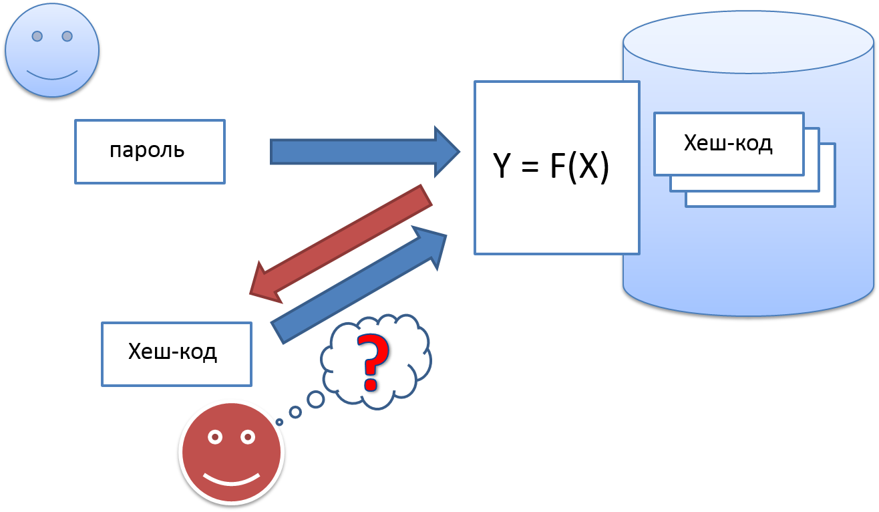
Проверка паролей

Slide 16
Сравнение
Способ хранения | Время доступа | Время поиска | Добавление |  | Затраты памяти
 |  |  | В конец | В произвольную позицию
Массив | const | ~N | N/A | N/A | N
Массив с запасом | const | ~N | const | ~N | Ближайшая степень 2, не меньшая, чем N
Упорядоченный массив | const | ~log₂(N) | N/A | N/A | N
Список | ~N | ~N | const | const | N + N × размер ссылки
Хеш-таблица | const | ~N | N/A | N/A | Ближайшее простое число, не меньшее, чем степень 2, не меньшая, чем 1.39 × N
Notes:
У массивов нет возможности ни вставлять элемент ни добавлять элемент. Любые действия с изменением размера массива происходят через пересоздание массива нужного размера и копирования туда элементов исходного массива.
Для динамического массива (массив с запасом) происходит тоже самое, но в скрытой форме. Если количество элементов становится больше чем запас, то выделяется новая память и происходит копирование в неё элементов массива. При этом старый массив становится мусором.

Slide 17
Понятие коллекции
Структура данных, обеспечивающая хранение множества однотипных элементов и эффективный доступ к ним.
Способ добавления, хранения и последующего доступа к элементам зависит от поставленной задачи.
Существуют различные коллекции, обеспечивающие эффективность в различных классах задач.
Notes:
По сути, массив — тоже коллекция, но с неизменным числом объектов в ней.

Slide 18
Основные интерфейсы коллекций
Перечисление: IEnumerable и IEnumerable<T>
Коллекция: ICollection и ICollection<T>
Список: IList и IList<T>
Множество: ISet<T>
Словарь: IDictionary и IDictionary<TKey, TValue>
Обобщённые интерфейсы располагаются в пространстве имён System.Collections.Generic, а необобщённые — System.Collections.
Notes:
Все коллекции реализуют определённый набор этих интерфейсов. Зачастую между обобщёнными и необобщёнными интерфейсами есть отличия в наборе методов/свойств.

Slide 19
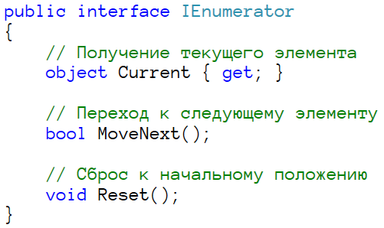
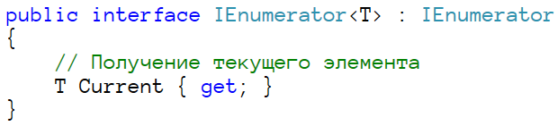
Перечислитель
Предоставляет возможность перебирать элементы какой-либо последовательности.

Slide 20
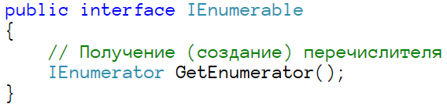
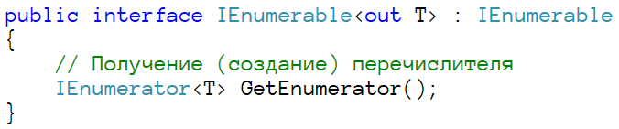
Перечисление
Базовый интерфейс для последовательности элементов.
Гарантирует возможность их перебора.

Slide 21
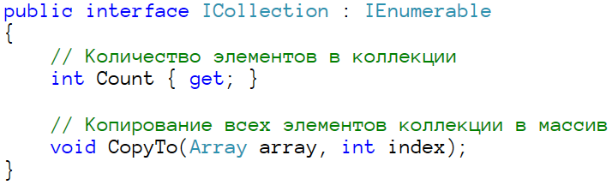
Коллекция
Базовый интерфейс для всех коллекций.

Slide 22
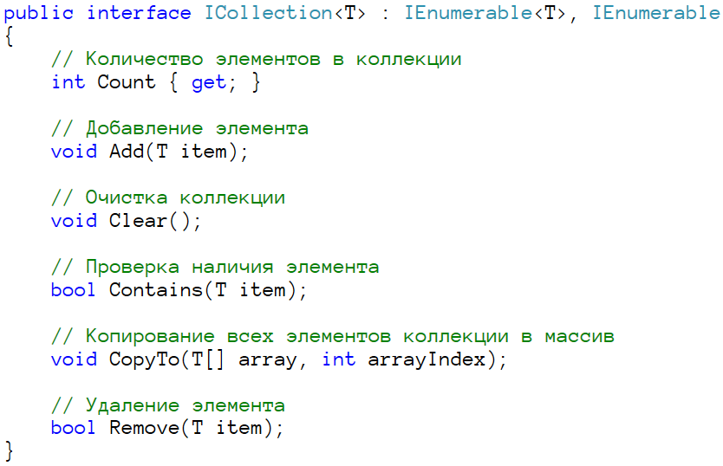
Обобщённая коллекция
Notes:
Значительно больше методов, чем в ICollection

Slide 23
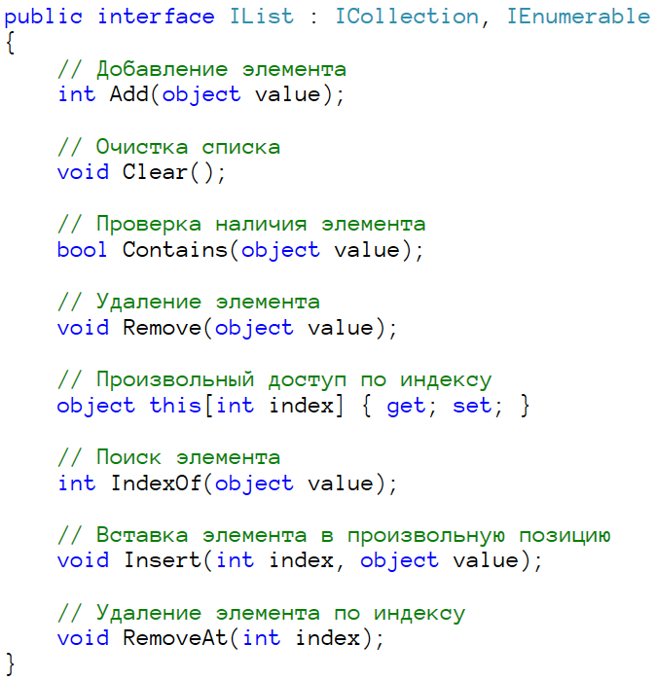
ЛИСТ
Обеспечивает доступ по индексу

Slide 24
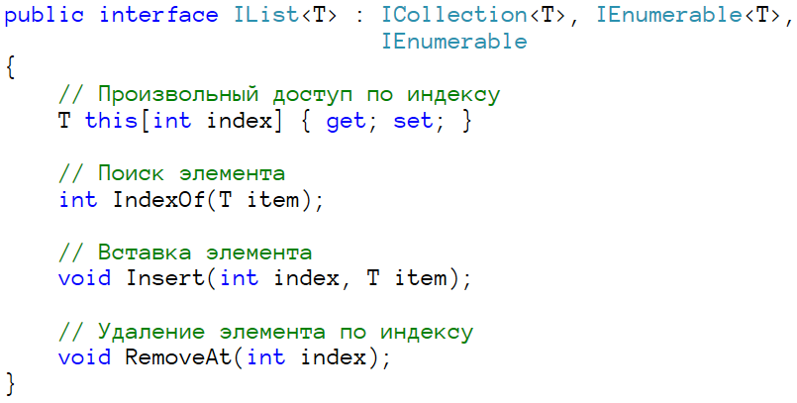
Обобщённый ЛИСТ

Slide 25
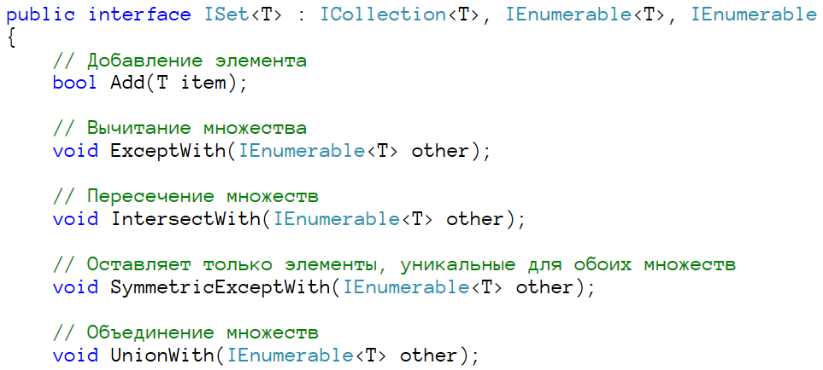
Множество
Содержит набор уникальных элементов

Slide 26
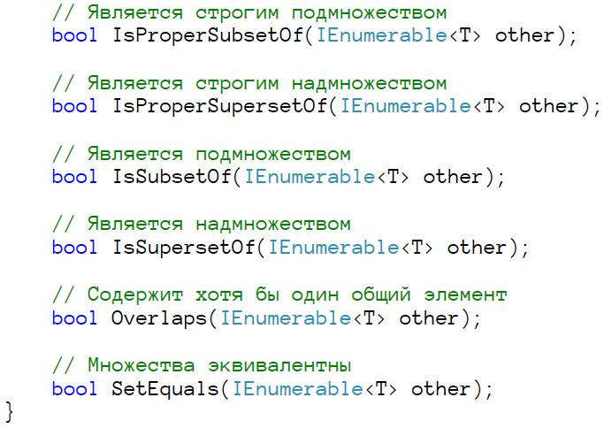
Множество

Slide 27
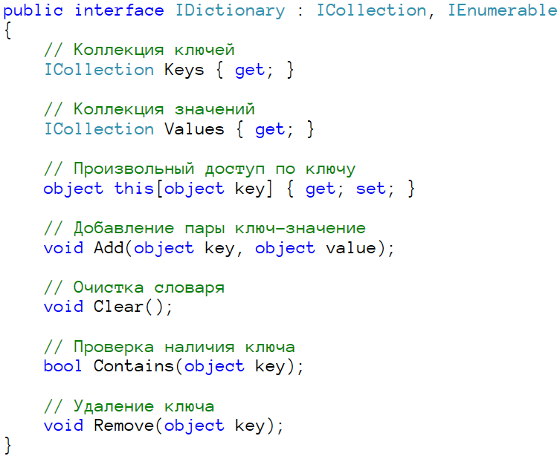
Словарь пар ключ—значение
Notes:
В качестве элементов перечисления участвуют экземпляры специальной структуры DictionaryEntry, содержащей два свойства типа object: Key и Value.

Slide 28
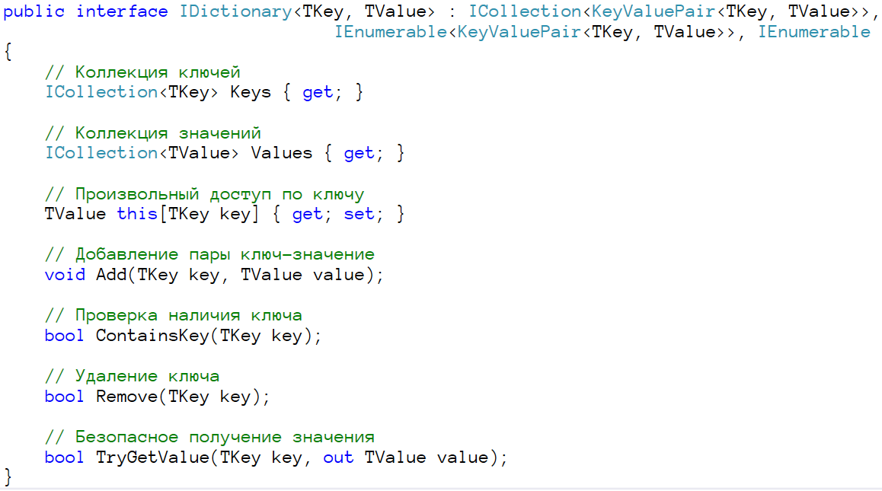
Обобщённый словарь пар ключ—значение
Notes:
KeyValuePair<TKey, TValue> — обобщённая структура, содержащая ключ типа TKey и значение типа TValue. Является обобщённой заменой DictionaryEntry.

Slide 29
Необобщённые коллекции
Хранят значения в переменных типа object;
При извлечении элемента требуется выполнять явное приведение типа;
При помещении объекта значимого типа автоматически выполняется упаковка;
Проблематично контролировать соответствие добавляемых объектов предполагаемому типу.

Slide 30
Обобщённые коллекции
Хранят значения в переменных указанного типа;
При извлечении элемента приведение типа выполнять не требуется;
Объекты значимого типа хранятся в неупакованном виде;
Контроль типов осуществляется компилятором.

Slide 31
Зачем использовать обобщённые коллекции?
Чтобы не выполнять постоянное приведение типа при чтении элементов.
Чтобы не упаковывать значимые типы.
Для дополнительной типобезопасности.
Иначе говоря, в 99% случаев следует использовать обобщённые коллекции.
Notes:
В базовом проекте C# уже подключено пространство System.Collections.Generic, но не System.Collections.

Slide 32
Основные обобщённые коллекции языка C#
List<T> — динамический массив
LinkedList<T> — двунаправленный связный список
Queue<T> — очередь
Stack<T> — стек
HashSet<T>, SortedSet<T> — множества
Dictionary<T>, SortedList<T>, SortedDictionary<T> — словари пар ключ—значение

Slide 33

List<T>
Динамический массив
Notes:
А также IReadOnlyList<T> и IReadOnlyCollection<T>. На данный момент это не принципиально.

Slide 34
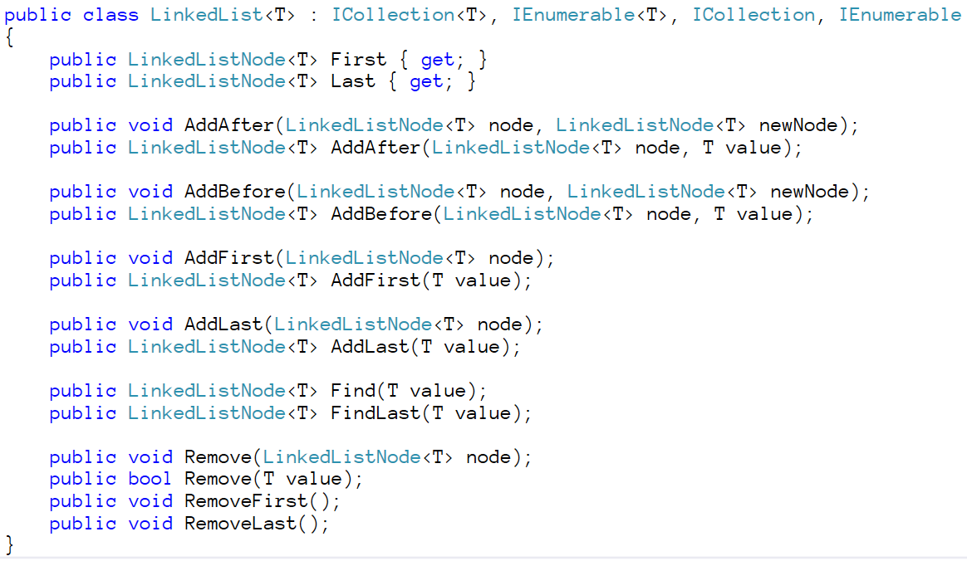
LinkedList<T>
Notes:
Сигнатура неполная

Slide 35
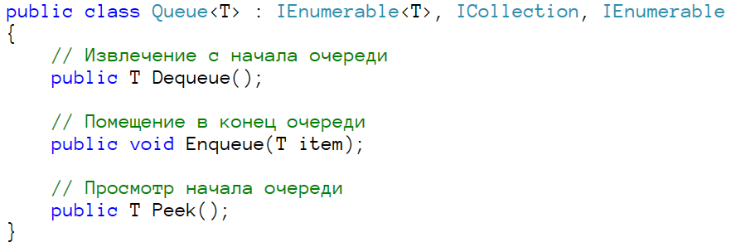
Queue<T>
Очередь. Реализует принцип FIFO

Slide 36
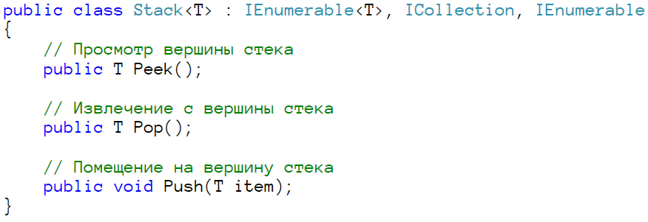
Stack<T>
Стек. Реализует принцип LIFO

Slide 37
HashSet<T>, SortedSet<T>
Множества

Slide 38
Dictionary<T>, SortedList<T>, SortedDictionary<T>
Словари пар ключ—значение:
Dictionary — хеш-таблица;
SortedList — упорядоченный массив пар ключ—значение;
SortedDictionary — бинарное дерево.

Slide 39


Thanks for attention!
ANTON PUDIKOV, Saratov, Russia

